Slide 1
Erasmus program – co čekat od výjezdu
A hlavně se nebát to zkusit

Slide 2
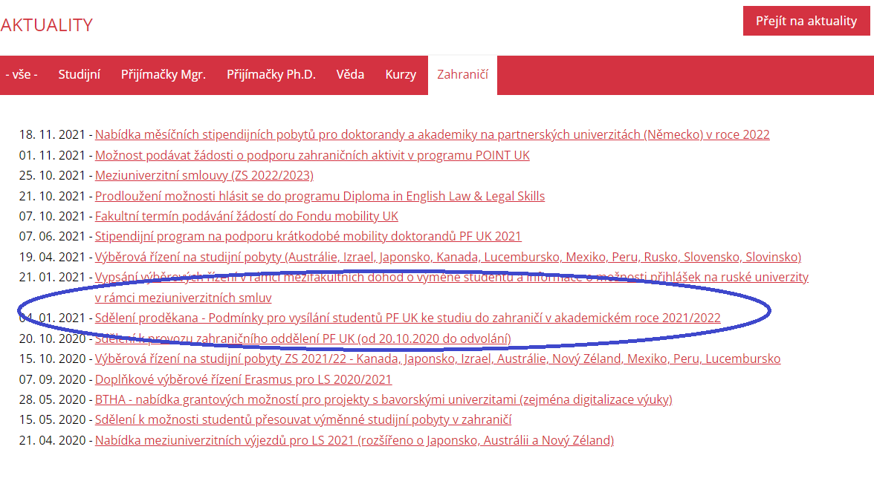
Příprava na výběrové řízení

Slide 3
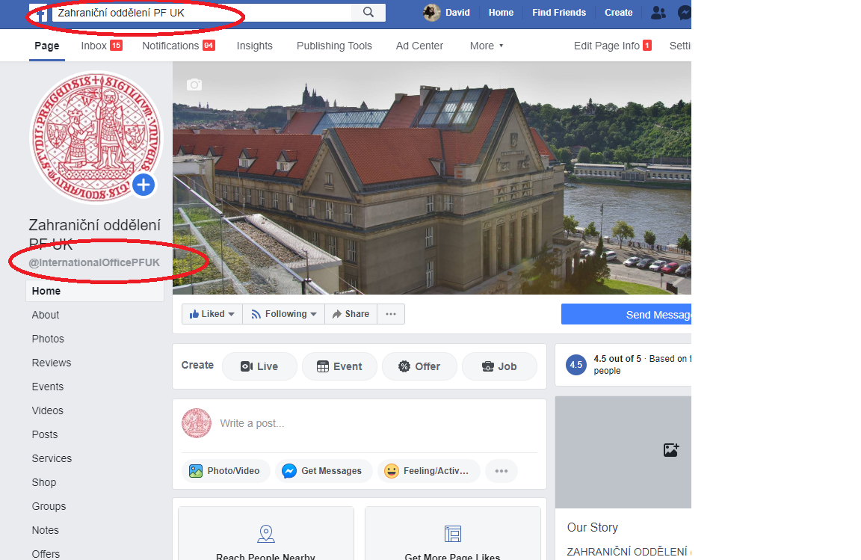

Slide 4
Náležitosti podání přihlášky:
řádně vyplněná přihláška ke konkurzu (ke stažení v dokumentech zahraničního oddělení); přihlášku (bez příloh) je nutno rovněž odeslat elektronicky na adresu: erasmus @ prf.cuni.cz, nezbytné je také založení přihlášky do web aplikace UK, info: http://www.cuni.cz/UK-231.html (web aplikace UK bývá spuštěna později),
strukturovaný životopis v příslušném cizím jazyce,
motivační dopis v příslušném cizím jazyce výstižně vysvětlující důvody zájmu o zahraniční studium, včetně tématu diplomové práce, popř. disertační práce, apod.,
seznam prostudované cizojazyčné odborné právnické literatury k předmětům, které mají být hlavní náplní studia v zahraničí,
přehled návštěv kurzů a výběrových předmětů vyučovaných na PF v cizím jazyce (účast na alespoň jednom kurzu vyučovaném v příslušném jazyce je u studentů ucházejících se o zahraniční studijní pobyty předpokládána), moot courtů, buddy program, SVOČ
Vymezení, zda chcete vyjet na AR, ZS nebo LS

Slide 5
doklad o jazykových předpokladech (např. vysvědčení o zkouškách Cambridge, TOEFL, Goethe Institut apod.) v příslušném cizím jazyce – není podmínkou pro výběrové řízení na PF UK, avšak některé univerzity certifikát vyžadují - nutno zjistit na stránkách příslušné univerzity (např. UNI Gent),
doporučení alespoň jednoho učitele z odborné katedry (mimo katedru jazyků a KTV, u doktorandů od školitele) v češtině a v příslušném cizím jazyce (do příslušného cizího jazyka si přeloží student sám).
Přihlášku je možné podat do více jazykových oblastí, samozřejmě vždy samostatnou složku v příslušném jazyce.
Poznámka: Mimo 27 členských zemí EU studijní programy nabízejí země Evropského hospodářského prostoru (Norsko, Island, Lichtenštejnsko). Tyto programy mají své specifické požadavky a rozdílné termíny přihlášek. Blíže viz: http://www.naep.cz; i zde musí studenti projít výběrovým řízením.
Upozornění: přehled studijních výsledků bude na studijním oddělení vyžádán hromadně pro všechny přihlášené studenty pracovnicí odd. Erasmus, tzn., student si o výpis známek sám nežádá.

Slide 6
Pohovor
Pohovor před komisí
Výběr termínu pohovoru, výběr univerzit
Studijní motivace (diplomka?)
Vystupování
Prospěch
Nebát se mluvit

Slide 7
Během Erasmu
2 x 30 = 60 ECTS kreditů
Náklady vs. Výše stipendia (2021/2022):
Dva semestry vs. jeden semestr
Diplomová práce
Co a jak studovat? → Zkusit si něco nového (moot court atp., průběžná příprava na výuku)
 | Výše stipendia
Státy | Studijní pobyt | Praktická stáž
Dánsko, Finsko, Island, Irsko, Lichtenštejnsko, | 600 EUR/měsíc | 750 EUR/měsíc
Lucembursko, Norsko, Švédsko
Belgie, Francie, Itálie, Kypr, Malta, Německo,
Nizozemsko, Portugalsko, Rakousko, Řecko, Španělsko
Bulharsko, Chorvatsko, Estonsko, Maďarsko, | 480 EUR/měsíc | 630 EUR/měsíc
Lotyšsko, Litva, Polsko, Rumunsko, Srbsko,
Slovinsko, Slovensko, Severní Makedonie, Turecko

Slide 8
Po Erasmu
Vyřízení popříjezdových formalit:
Confirmation of Study Period
Transcript of Records
Závěrečná zpráva + jazykový test

Slide 9
Uznávání kreditů po návratu – Čl. 56 a 57 Pravidel pro organizaci studia na PF UK
Čl. 56 – povinné předměty + povinně volitelné předměty
Čl. 57 – volitelné předměty

Slide 10
Delší doba studia a výjezd v programu Erasmus, poplatky
Maximální doba studia bez poplatku je 5 + 1 rok
Do této doby se započítávají i období, kdy byl student v nepřerušeném studiu na výjezdu v zahraničí (tj. i doba během Erasmus výjezdu)
V případě překročení „bezplatné“ doby studia, je možno uplatňovat výjezd v programu Erasmus v žádosti o snížení poplatku (o 50 %, resp. 25 %), srov. Přílohu 1 opatření rektora č. 25/2019
Důvodem relevantním pro snížení poplatku je „zahraniční studijní pobyt, při kterém student neměl přerušeno studium, v délce trvání alespoň 4 měsíce, organizovaný fakultou nebo univerzitou, přičemž fakultou nebyla ani jedna splněná studijní povinnost uznána za povinný nebo povinně volitelné předmět dle studijního plánu studenta“
tzn. je možno si nechat v tomto smyslu na PF uznat kredity získané v zahraničí jako kredity za „volitelné předměty“, aniž by to mělo vliv na možnost žádat podle tohoto pravidla o snížení poplatku za delší studium

Slide 11
Praktické stáže
Otevřená výzva
60 dní a více (výkon činnosti alespoň 20 hodin týdně)
Vyšší stipendia 2021/2022:
 | Výše stipendia
Státy | Studijní pobyt | Praktická stáž
Dánsko, Finsko, Island, Irsko, Lichtenštejnsko, | 600 EUR/měsíc | 750 EUR/měsíc
Lucembursko, Norsko, Švédsko
Belgie, Francie, Itálie, Kypr, Malta, Německo,
Nizozemsko, Portugalsko, Rakousko, Řecko, Španělsko
Bulharsko, Chorvatsko, Estonsko, Maďarsko, | 480 EUR/měsíc | 630 EUR/měsíc
Lotyšsko, Litva, Polsko, Rumunsko, Srbsko,
Slovinsko, Slovensko, Severní Makedonie, Turecko

Slide 12
Dlouhodobé výjezdy a přechody mezi akreditacemi
Pokud je student na hraně „staré“ a „nové“ akreditace, tak by neměl mít zahraniční výjezd dopad na strukturu jeho studijního plánu:
Každý povinný předmět ze staré akreditace HPxxxx má v nové akreditaci ekvivalent HPOPxxxx, který zajištuje jeho výuku
Student se bude moci zapsat na přednášku i seminář i zkoušku (prostřednictvím katedry nebo studijního oddělení, pokud by mu to SIS neumožnil napřímo)
U povinně volitelných předmětů, to bude fungovat stejně jako doposud. Když student PVP nesplní v 1. roce ISP, tak si ho musí sám zapsat (vysoutěžit při zápise), aby jej mohl plnit znovu. Pokud se PVP další rok nevyučuje, tak si jej stejně jako doposud zapsat ani plnit nemůže
→ Rozhodující je tedy studentův „studijní plán“ (daný již na začátku studia na PF UK), který se nezmění, ani pokud by se s ohledem na uskutečněný výměnný pobyt dostal do ročníku, kde již většina studentů studuje podle „nové“ akreditace (student tak bude plnit vše to, co měl plnit podle stavu na začátku svého studia na fakultě)

Slide 13
Otázky???

Slide 14
Informační zdroje
Úplné informace o programu ERASMUS+
o administrativním postupu, nezbytných dokumentech
I další informace např. o ubytování atd. závěrečné zprávy studentů: https://cuni.cz/UK-11178.html nebo praktické zkušenosti studentů (pokusíme se Vás propojit s absolventy)
Všem důrazně doporučujeme navštěvovat a průběžně sledovat stránky RUK tj. před výjezdem i během pobytu v zahraničí!
Kontrolujte si pravidelně e- mailovou poštu! Před výjezdem pro předání informaci od hostitelské UNI a pokud jste v cizině, je to pro nás jediný způsob předání důležitých a aktuálních informací !

Slide 15
DOKUMENTY
před odjezdem musíte vyplnit a odevzdat k potvrzení a potvrzené odeslat-naskenovat na hostitelskou univerzitu
LEARNING AGREEMENT FOR STUDIES – dokument vygenerovaný z web aplikace UK : má 3 strany a studentovi jde vytisknout po vyplnění studijního plánu(musí být vyplněny a schváleny obě verze: zahr.+UK) a po odkliknuti zelené šipky – vše nutné dodat k podpisu do kanceláře Erasmus na fakultě . Kopii budete potřebovat i k případnému zřízení účtu v KB.
Doporučujeme samostatné odeslaní, budete mít vše pod kontrolou!
Zkontrolujte zda vaše hostitelská univerzita nepožaduje zaslání ještě svých přihlášek-formulářů /pokud ano přineste je k potvrzení na fakultu včas/.
Doporučujeme odesílat/skenovat vše dohromady/ne po částech
+ uložit od všeho kopie.
Hlídejte si deadline pro on-line registrace i přihlášky pro ubytování.
Po odeslaní se čeká na: akceptační dopis nebo potvrzený LA.

Slide 16
AKCEPTAČNÍ DOPIS nebo potvrzený LA
Od hostující univerzity musí každý student obdržet akceptační dopis nebo potvrzený LA (může být i sken, ale pouhý email nestačí).
Pokud během června neobdržíte tento dopis, nebo přihlášku z hostitelské univerzity, doporučujeme e-mailem, telefonem urgovat zaslání!
Akceptační dopis nebo potvrzené LA je nutné nahlásit emailem na konecna@prf.cuni.cz, abychom pro Vás mohli připravit další dokument:
Rozhodnutí děkana o udělení účelového stipendia

Slide 17
ROZHODNUTÍ DĚKANA O UDĚLENÍ ÚČELOVÉHO STIPENDIA
Dokument „Rozhodnutí“ připravíme k vyzvednuti v kanceláři Erasmus/119 na fakultě, o možnosti vyzvednutí budete informováni emailem
Originál akceptačního dopisu nebo potvrzeného LA + „Rozhodnutí o stipendiu“ předložíte osobně /na emailovou výzvu!/ v Evropské kanceláři Rektorátu UK (pan Pavel Knap).
kde pro Vás připraví k podpisu Účastnickou smlouvu o převodu stipendia na Váš EURO účet. Také musíte mít splněn OLS jazyk.test.

Slide 18
Účelové stipendium
Stipendium ve výši XXX Euro (podle místa studijního pobytu – přesné částky zjistíte na webu RUK)
Stipendium lze zaslat pouze na EURO-účet !
Přesné informace najdete opět na web stránkách RUK, účet musí být na vaše jméno a zřízený v ČR.
Případnou kopii LA nutnou ke zřízení účtu získáte v kanceláři Erasmus119 na fakultě / lze zaslat i emailem, pokud jste si sami kopii neuložili/
Podrobnosti k finančnímu vyrovnání v případě krácení pobytu zjistíte na webu RUK (nedoporučujeme krácení pobytu, každý den nepotvrzený hostitelskou univerzitou se musí vracet! i při klasickém návratu).

Slide 19
ZDRAVOTNÍ POJIŠTĚNÍ
Viz informace na webu RUK
Čeští občané mají nárok na zdravotní péči v EU a zemích EHP podle Nařízení Rady EHS č.1408/71 a 574/72. Je však nezbytné počítat s tzv. spoluúčastí pacienta.
Z těchto důvodů se požaduje zajištění pojištění veškerých léčebných výdajů platného pro cílovou zemi.

Slide 20
UZNÁVÁNÍ ZKOUŠEK
Úspěšné absolvování ročního zahraničního studia vyžaduje dosažení 60 kreditů za akademický rok (2x30 ZS + LS),pouze doktorandi mají jiný režim.
UZNÁVÁNÍ ZKOUŠEK se řídí Pravidly pro organizaci studia
Změny ve studijním plánu po nástupu na hostitelskou UNI zaznamenejte také do web aplikace UK, pokud možno opravy proveďte 2x tj. za ZS a LS, ať nemáme opakované změny změn(!),změny v konečné podobě je nutné nahlásit na konecna@prf.cuni.cz, jinak se o tom nedozvíme a nebudou odsouhlaseny!
PO návratu se musí shodovat výsledky zkoušek / TofR s LA!

Slide 21
UBYTOVÁNÍ
Nejpřesnější a nejaktuálnější informace získáte u svých kolegů, kteří navštívili stejnou univerzitu
PRÁCE V ZAHRANIČÍ
Podle podmínek dané země (studenti Erasmus by měli mít stejný status jako domácí studenti).
Ovšem nezapomeňte, že nejedete do zahraničí pracovat, ale studovat !

Slide 22
DŮLEŽITÉ
Studenti, kterým zbývá splnění VÍCE studijních povinností než jen závěrečné SSZK a obhajoba diplomové práce si MUSÍ sami zažádat o individuální studijní plán (ISP) na stud. odd. - nejlépe po uzavření ročníku.
Po celou dobu studia musíte mít statut studenta PF UK ( tj. pozor na návrat k obhajobám, státnicím, nelze přerušit atd.)
Doporučujeme udělit někomu plnou moc pro vyřizování náležitostí po dobu vašeho pobytu v zahraničí např. pošta, žádosti o prominutí případného poplatku za prodloužení studia nad nezpoplatněný počet semestrů.
Kontrolujte si pravidelně e-mailovou poštu! /velká část dokumentů se dá vyřídit-naskenovat emailem…/

Slide 23
DOKUMENTY, které se odevzdávají po ukončení studia v zahraničí
Potvrzení o vykonaných zkouškách (Transcript of Records)
odevzdává se na PF UK (kopie na RUK)
Potvrzení o délce pobytu (Confirmation of Erasmus+ study period)
formulář obdržíte na RUK spolu s účastnickou smlouvou
odevzdává se na RUK - original (kopie na PF UK)
Zpráva o studiu
Závěrečnou zprávu student vyplní viz. pokyny na webu RUK / přístupové heslo.

Slide 24
Kontrolujte si pravidelně e- mailovou poštu /jestliže máte více adres, tak raději všechny/! Pokud jste v cizině, je to pro nás i pro vás jediný způsob předání aktuálních informací !!!
Úřední hodiny programu Erasmus+ na RUK (Ovocný trh 3, č. dv. 113):
Po 10-12 14-16
Út 10-12 -
St 10-12 14-16
Čt 10-12 14-16 pátek jen po domluvě
Kontaktní osoba – Evropská kancelář UK
(pro vyřízení stipendia): Bc. Pavel KNAP
pavel.knap@ruk.cuni.cz , tel. 224 491 709

